Slide 1
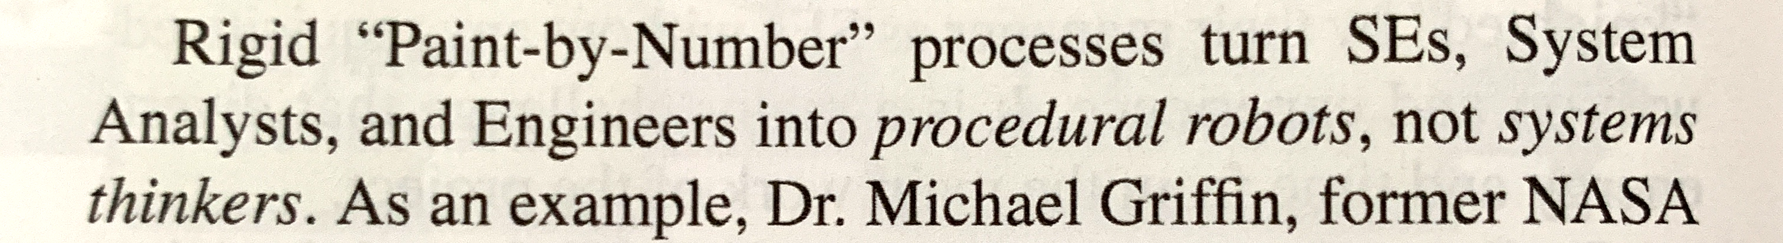
Fysieke Omgeving
Wasson’s Operational Environment Architecture

Slide 2
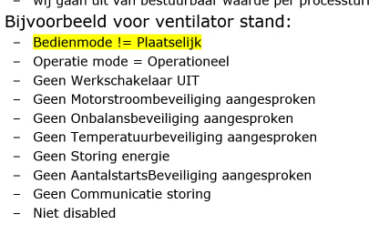
Wat is de relatie tussen de verschillende parameters en variabelen die zijn gemodelleerd en de echte wereld?
Voorbeeld uit LTS

Slide 3

MMI, Use Cases
Data uitwisseling
Protocollen
System of Interest
Context
Systeem
Context
Systeem
?
Fa
Fb
?
?

Slide 4
Dit is het op te lossen probleem
Machine
(System of Interest)
Fa
?
?
Fb
?

Slide 5
Hogere orde systemen
Fysieke Omgeving
Machine
(System of Interest)
Mensgemaakt
omgevingselement
Fa
?
Natuurlijk
omgevingselement
Geïnduceerd
omgevingselement
Fb

Slide 6
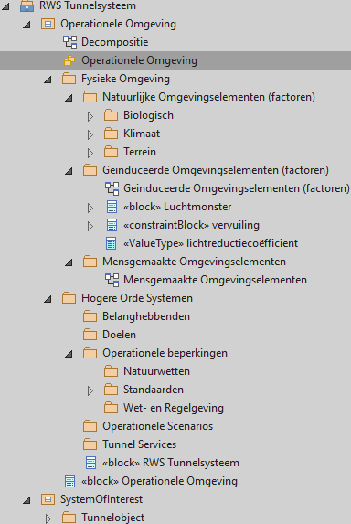
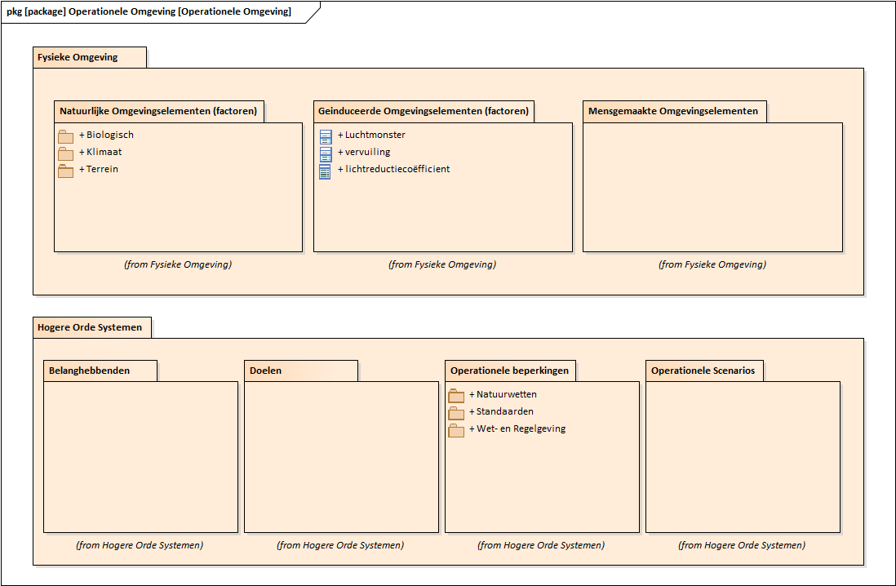

Slide 7
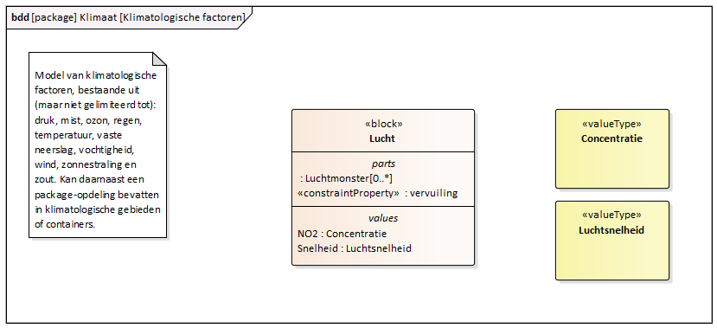
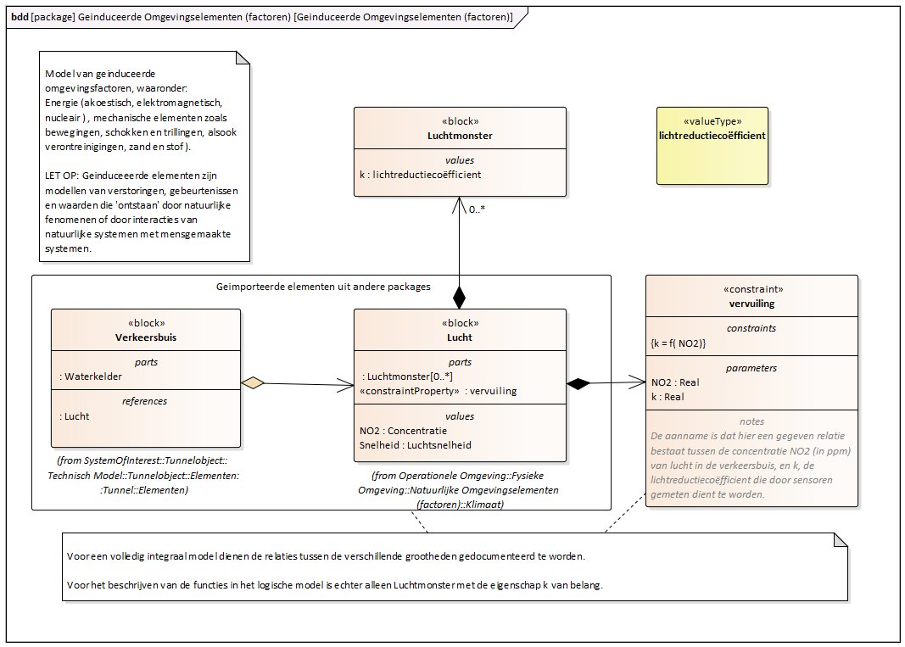

Slide 8
